Slide 1
Basi Matematiche
Enver Sangineto

Slide 2
Alcune Basi Matematiche
Faremo una carrellata di concetti matematici probabilmente in gran parte già noti, con lo scopo di ripassare le basi necessarie per le lezioni successive
Gli argomenti non verranno trattati in maniera esaustiva
Altri elementi matematici di base verranno presentati/ripassati in maniera preliminare ad argomenti specifici di ML
Gli argomenti che tratteremo in questa lezione sono molto importanti per poter capire il resto del corso (e sono materia d'esame…)!

Slide 3
Elementi di Algebra Lineare

Slide 4
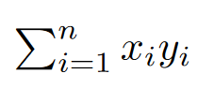
Prodotto scalare
“dot product” o “scalar product” o “inner product”
x^{T}y = <x, y> =

Slide 5
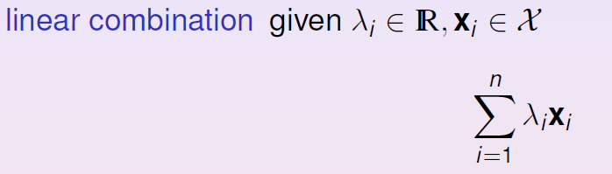
Combinazione lineare di vettori

Slide 6
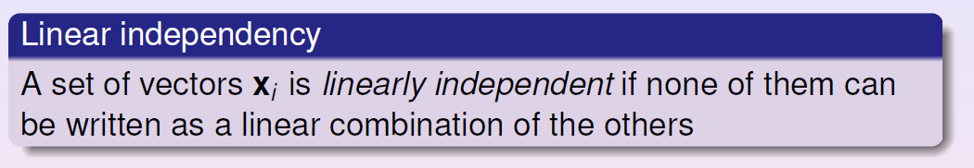
Indipendenza lineare

Slide 7
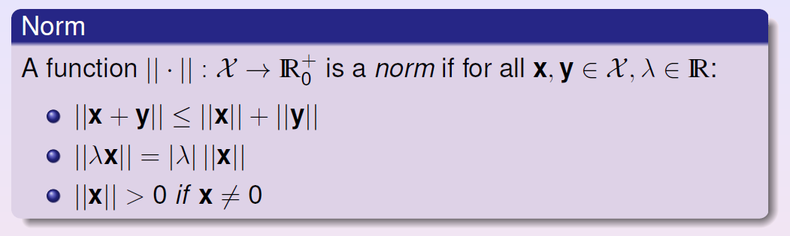
Norma vettoriale

Slide 8
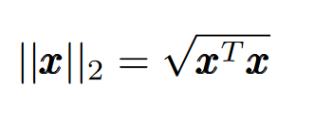
Norma L₂

Slide 9
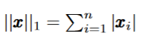
Norma L₁

Slide 10
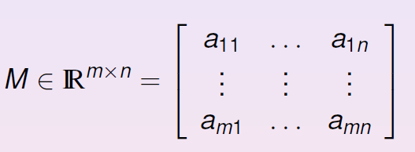
Matrici

Slide 11
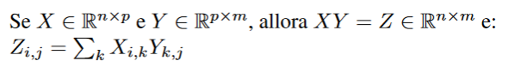
Prodotto tra matrici

Slide 12
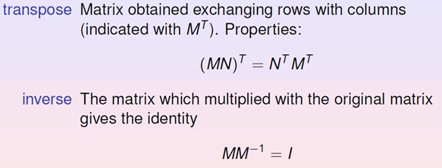
Proprietà ed operazioni tra matrici

Slide 13
Proprietà ed operazioni tra matrici
Il rango (“rank”) di una matrice A, n x m, è il massimo numero di righe (o colonne) linearmenti indipendenti di A

Slide 14
Funzioni ed espressioni lineari
Una funzione f(x₁, …, x_{n}) è lineare se è definita tramite un polinomio di grado 1 o 0:
f(x₁, …, x_{n}) = a₁ x₁ + a₂ x₂… a_{n} x_{n} + a_{n+1}
Esempio: f(x,y) = 6.5 x + y + 12
Il grado di un polinomio è dato dal termine (monomio) con esponente massimo, dove l’esponente di un termine è la somma degli esponenti delle variabili di quel termine. Esempi:
4x² + 5y ha grado 2
x + 3xy ha grado 2 (!!)
Per cui f(x,y) = x + 3xy non è una funzione lineare
Anche f(x,y) = log(x) + 7y non è una funzione lineare (perchè non è un polinomio)
x⁻¹ non è lineare perchè non è un monomio (gli esponenti di un monomio devono essere numeri naturali)
In pratica, una funzione è lineare quando è esprimibile come una sommatoria pesata delle sue variabili (più un’eventuale costante)

Slide 15
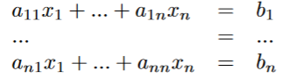
Sistema di equazioni lineari
Un sistema lineare con n incognite (x₁, …, x_{n}) e stesso numero (n) di equazioni lineari può essere espresso come:
che in forma matriciale diventa: Ax = b

Slide 16
Sistema di equazioni lineari
Se A è invertibile (ovvero il rango di A è n), allora la soluzione unica del sistema è:
x = A⁻¹b

Slide 17
Elementi di Calcolo delle Probabilità e Statistica

Slide 18
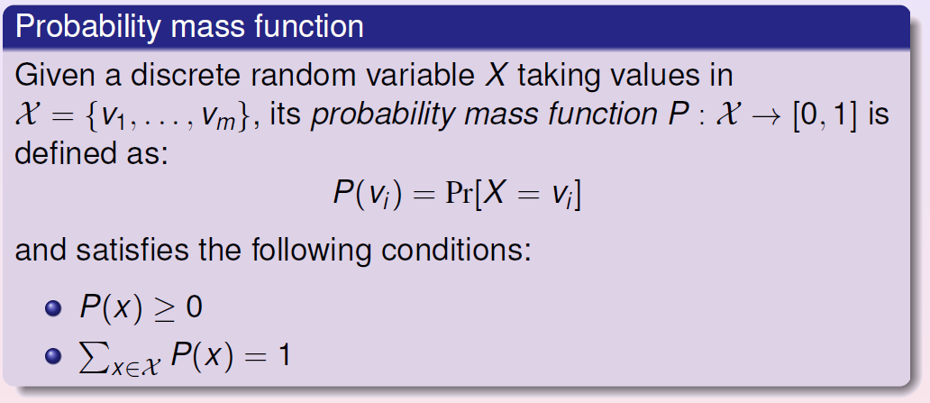
Variabili aleatorie discrete

Slide 19
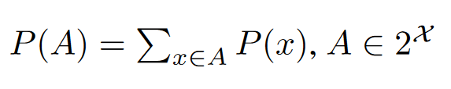
Distribuzione di probabilità discreta
Nella terminologia del ML spesso si usa il termine "distribuzione di probabilità discreta" anche quando sarebbe più appropriato parlare di "funzione di massa di probabilità"
Ciò avviene anche perché raramente saremo interessati a stimare P(A) per insiemi di valori A che abbiano più di un elemento...

Slide 20
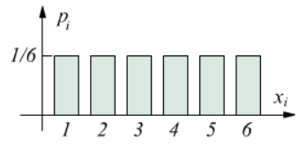
Esempio: distribuzione uniforme
Nel caso di un dado la distribuzione di probabilità discreta dei suoi eventi singoli è uniforme

Slide 21
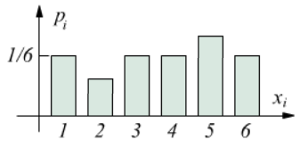
Esempio: distribuzione non uniforme
Distribuzione di probabilità di un dado truccato

Slide 22
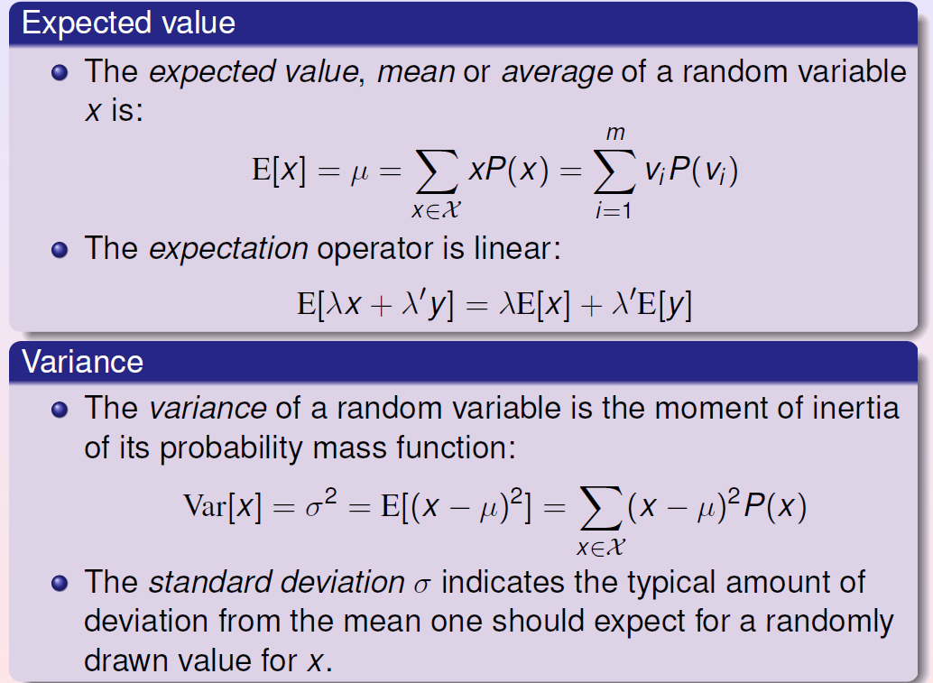
Media e varianza (caso discreto)

Slide 23
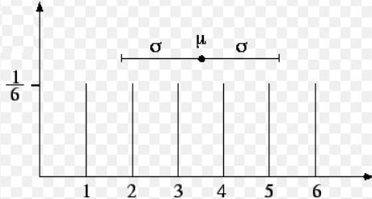
Esempio: dado non truccato
Media e deviazione standard di un dado non truccato

Slide 24
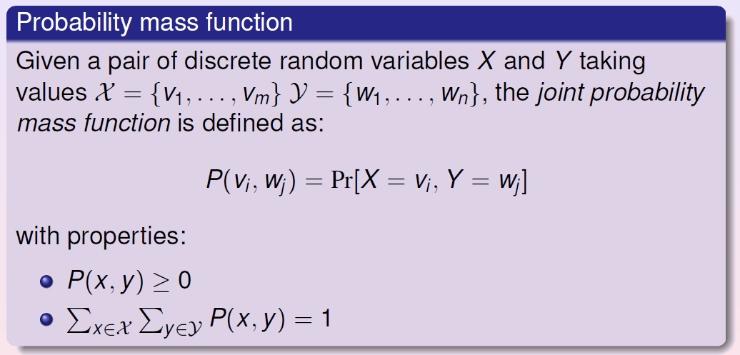
Coppia di variabili aleatorie discrete

Slide 25
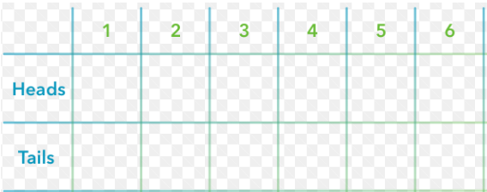
Esempio: probabilità congiunta del lancio di un
dado e di una moneta

Slide 26
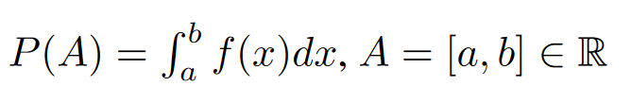
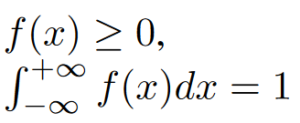
Variabili aleatorie continue
Distribuzione di probabilità continua:
f(x) è detta funzione di densità di probabilità:

Slide 27
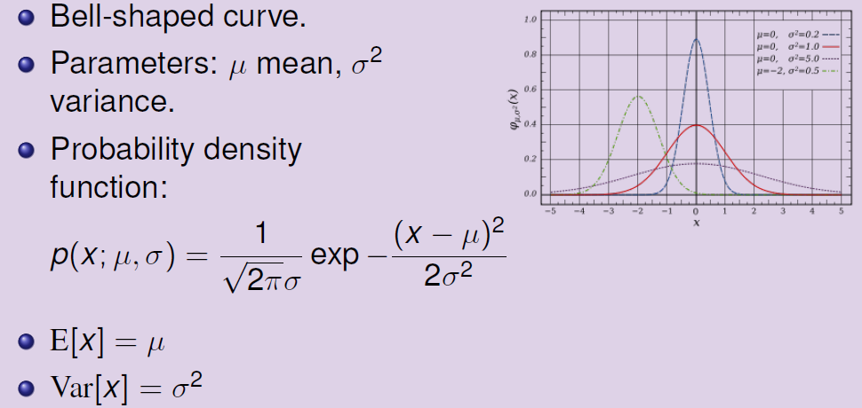
Distribuzione Gaussiana (o “Normale”)

Slide 28
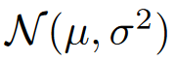
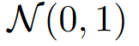
Distribuzione Gaussiana
Si indica con:
Distribuzione Normale Standard:
In statistica è molto importante perchè descrive una serie di fenomeni fisici: la somma di processi stocastici indipendenti
Ad esempio, il risultato della somma di errori indipendenti può essere descritto tramite una Gaussiana

Slide 29
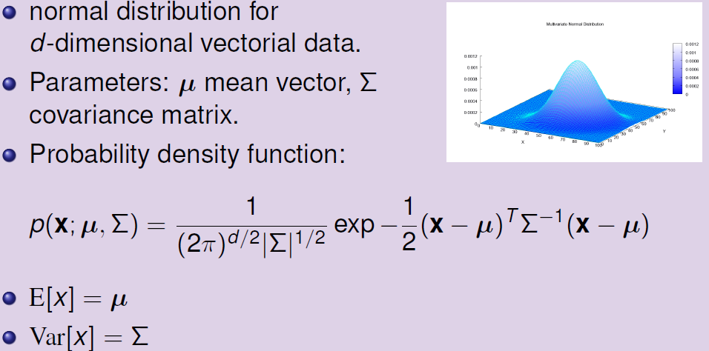
Distribuzione Gaussiana multidimensionale
(o "multivariata")

Slide 30
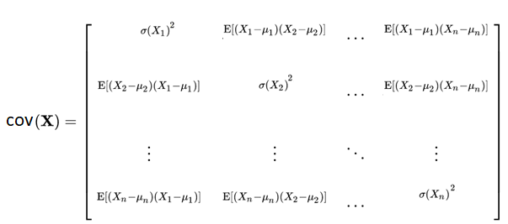
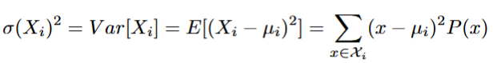
Matrice di Covarianza
Gli elementi sulla diagonale sono le varianze calcolate rispetto ad ognuna delle n variabili aleatorie:

Slide 31
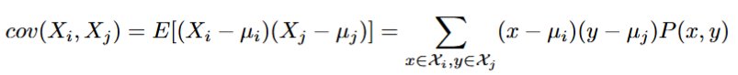
Matrice di Covarianza
L’elemento (i,j)-esimo (i ≠ j) è la «covarianza» delle variabili X_{i} ed X_{j} e indica in che misura queste due variabili variano assieme rispetto al loro valore medio:

Slide 32
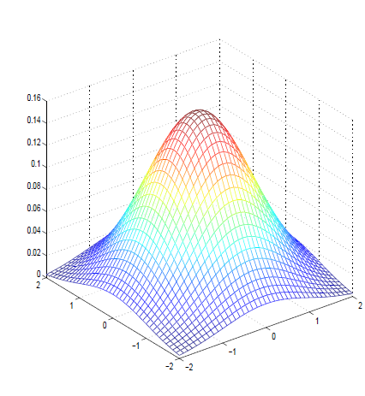
Distribuzione Gaussiana multivariata: Esempio 1

Slide 33
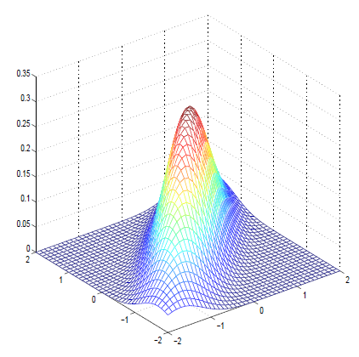
Distribuzione Gaussiana multivariata: Esempio 2

Slide 34
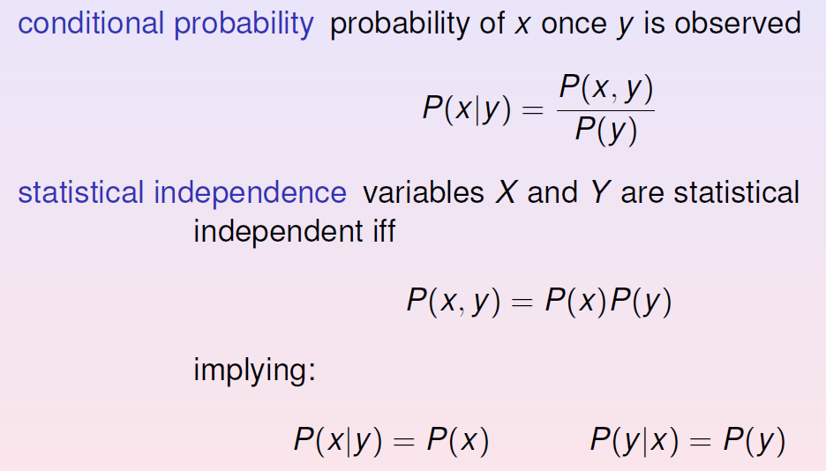
Probabilità condizionale

Slide 35
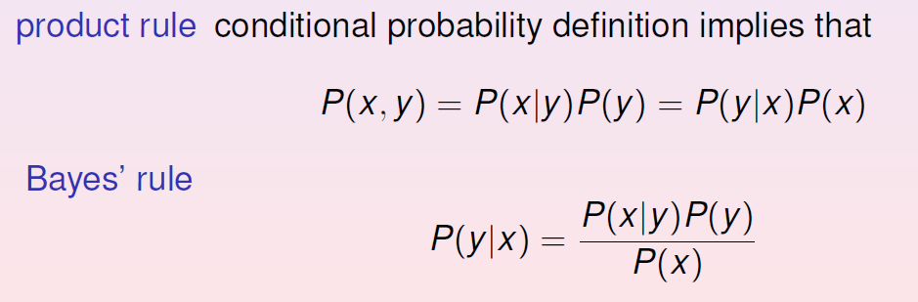
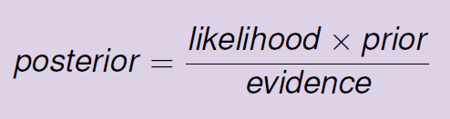
Teorema di Bayes

Slide 36
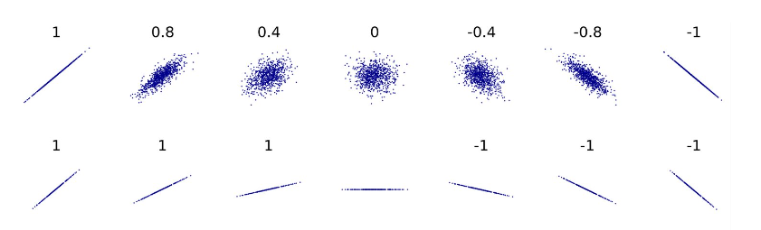
Correlazione
La correlazione tra due variabili aleatorie X ed Y esprime il loro grado di dipendenza lineare

Slide 37
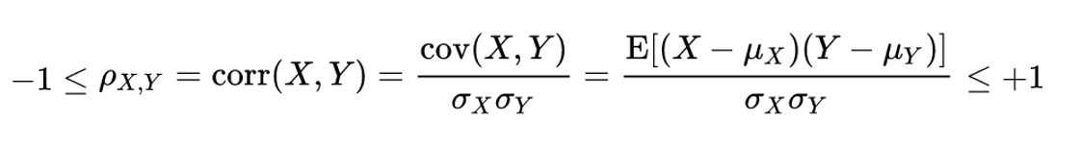
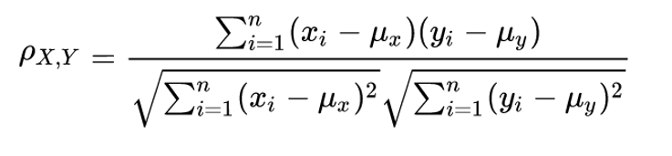
Correlazione: definizione
Caso X, Y discrete:

Slide 38
Correlazione: significato intuitivo
Correlazione positiva: le variazioni di X (rispetto al suo valore medio) corrispondono in maniera diretta alle variazioni di Y (rispetto al suo valore medio). Per esempio, c’è una correlazione positiva tra l’altezza e il peso delle persone
Correlazione negativa: alle variazioni di X corrispondono, in senso contrario, variazioni di Y. Ad esempio, ad una maggior produzione di grano corrisponde un prezzo minore

Slide 39
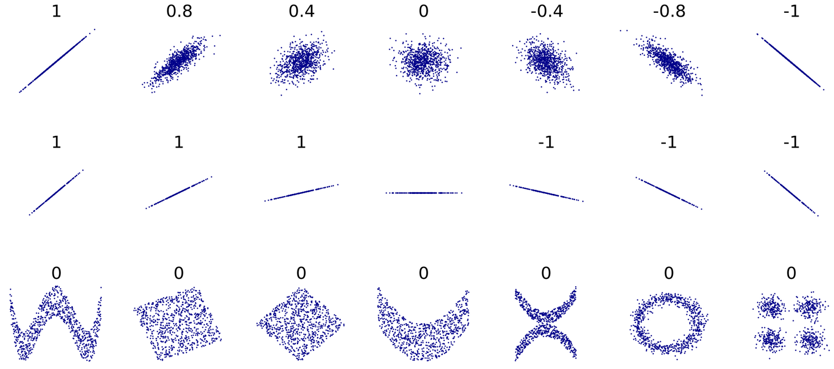
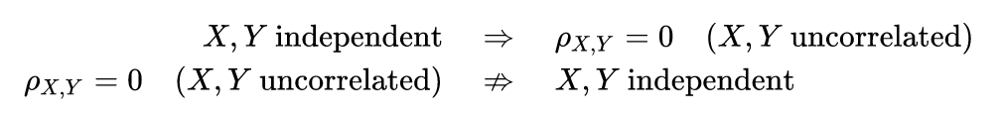
Correlazione e dipendenza statistica
Attenzione: la dipendenza lineare è solo un caso particolare di dipendenza statistica!

Slide 40
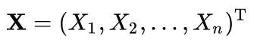
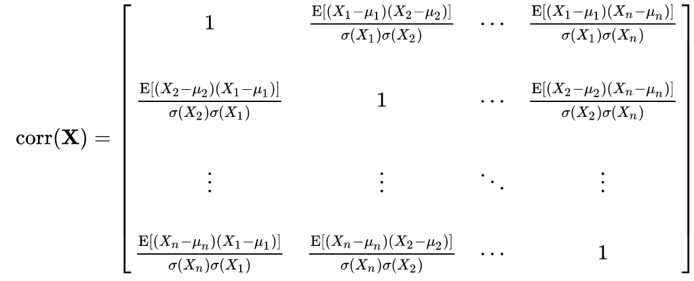
Matrice di Correlazione
Dato un vettore di n variabili aleatorie:
la matrice di correlazione tra tutte le coppie di tali variabili è definita come segue:

Slide 41
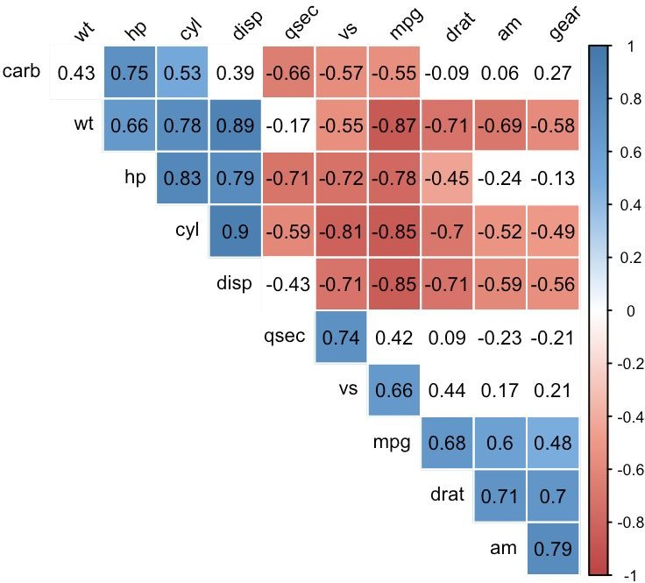
Esempio
Le matrici di correlazione possono essere usate, ad esempio, per trovare coppie di feature che sono altamente correlate tra di loro o che sono correlate con la variabile dipendente
Possono essere usate, ad esempio, per decidere se scartare o mantenere gruppi di features (lo vedremo meglio in seguito)

Slide 42
Elementi di calcolo a più variabili

Slide 43
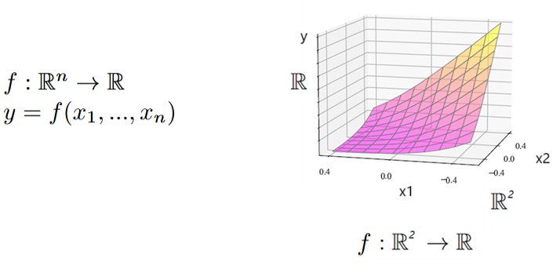
Funzioni a più variabili

Slide 44
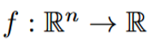
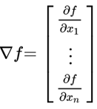
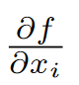
Gradiente
Data una funzione , il suo gradiente è un vettore di n funzioni definito da:
dove è la derivata parziale di f rispetto alla variabile x_{i}, definita tramite:

Slide 45
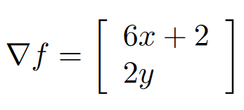
Esempio
Data la funzione f(x) = f(x,y) = 3x² + y² + 2x + 7
il suo gradiente è:

Slide 46
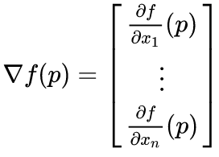
Gradiente
Data una funzione
il gradiente, calcolato rispetto ad uno specifico vettore di coordinate p = (x₁, …, x_{n}),
è dato da:
N.B.: p è definito nel dominio di f()

Slide 47
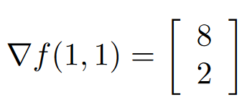
Esempio
Data la funzione f(x) = f(x,y) = 3x² + y² + 2x + 7
Il cui gradiente è:
Posso ad esempio calcolare:

Slide 48
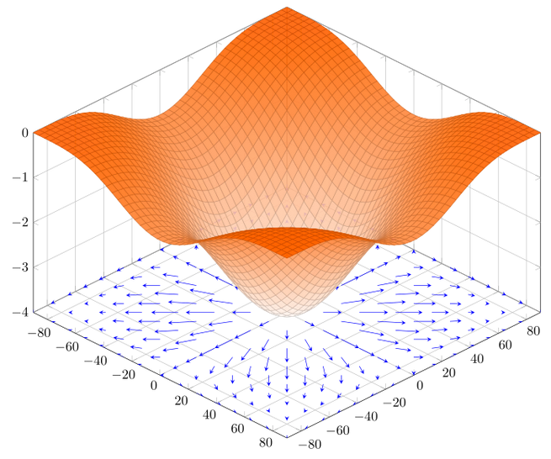
Proprietà geometriche del gradiente
Il gradiente calcolato in p corrisponde ad un vettore che punta nella direzione di massima crescita locale di f in p e ha un modulo proporzionale alla quantità di crescita in quella direzione

Slide 49
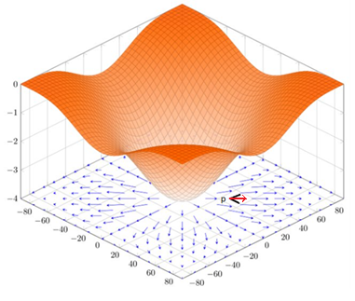
Proprietà geometriche del gradiente
I valori delle derivate parziali in p rappresentano le componenti di questo vettore rispetto ad ogni dimensione del dominio di f()

Slide 50
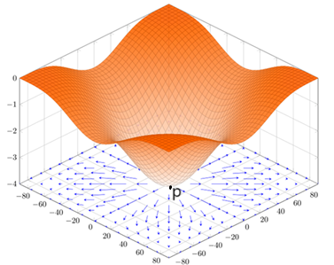
Proprietà geometriche del gradiente
In particolare, i punti di massimo e minimo locale di f() corrisponderanno a vettori gradiente con componenti tutte nulle (e.g., [0,0])

Slide 51

Funzioni a più variabili (con codominio multidimensionale)
Posso anche avere funzioni in cui non solo il dominio ma anche il codominio è multidimensionale:

Slide 52
Problemi di Ottimizzazione

Slide 53

Ottimizzazione
In Computer Science molti problemi possono essere formulati o ricondotti al problema di cercare una soluzione che massimizzi o minimizzi una data funzione obiettivo
Tali problemi sono detti di Ottimizzazione
Problemi di minimizzazione:
Problemi di massimizzazione:
dove S è l’insieme di tutte le possibili soluzioni, s è una possibile soluzione, tipicamente indicata tramite un vettore, e s* indica la soluzione ottima (da trovare)

Slide 54

Ottimizzazione: esempio
Esempio: cercare il cammino minimo in una mappa stradale tra una posizione di partenza e una destinazione desiderata
In tal caso la funzione obiettivo sarà la somma delle distanze da percorrere ed una specifica soluzione s potrebbe indicare una particolare sequenza di strade

Slide 55

Ottimizzazione: esempio
Esempio: vincere una partita a scacchi
In tal caso la funzione obiettivo sarà «fare scacco matto nel minor numero di mosse» oppure «mangiare quanti più pezzi dell’avversario»… Ed una specifica soluzione s potrebbe indicare una particolare sequenza di mosse

Slide 56
Ricerca esaustiva
Esistono varie strategie per risolvere i problemi di ottimizazione
Nel caso più semplice, se S è un insieme finito e piccolo, posso semplicemente enumerarlo e provare tutte le possibili soluzioni, scegliendo quella corrispondente al valore ottimo della funzione obiettivo
Questa strategia è detta ricerca esaustiva
Se, però, S è troppo grande (e.g., S = tutte le possibili partite di scacchi…) oppure S è un insieme continuo, devo trovare altre strade

Slide 57
Algoritmi Greedy
Una strategia di ottimizazione particolarmente efficace è basata sugli algoritmi greedy
In questi algoritmi, la soluzione ottima s* viene costruita in maniera iterativa facendo ad ogni iterazione delle scelte che sono localmente ottime (anche se non necessariamente ottime da un punto di vista globale)
Ad esempio, negli scacchi, potrei pensare di «mangiare» sempre un pezzo dell’avversario quando me ne capita l’occasione. Non necessariamente questa è una scelta ottima globalmente (potrebbe essere una trappola che mi ha teso l’avversario!), ma a volte può funzionare

Slide 58

Equivalenza tra minimizzazione e ottimizzazione
È possibile dimostrare che:
Quindi, minimizzare la funzione obiettivo o massimizzare l’opposto della funzione obiettivo è equivalente

Slide 59
Ottimizzazione discreta e continua
Se S è un insieme discreto (e.g., tutte le possibili mosse di una partita di scacchi o tutti i possibili percorsi stradali) allora si parla di ottimizzazione discreta
Viceversa, se S è continuo, allora dobbiamo risolvere un problema di ottimizzazione continua
In ML affronteremo entrambe le tipologie di problemi, anche se quelle prevalenti sono quelle continue, in cui, cioè, S = R^{n}
Esempio: se S = R, trovare i minimi o i massimi di f() in alcuni casi semplici può essere fatto usando le derivate prime e seconde di f(), come avete visto ad Analisi 1

